Slide 1


MISE EN
PRATIQUE
MAX MACHIN

Slide 2

CONTENT
01
FEUILLE DE ROUTE PRODUIT
02
ELEMENTS DU PROJET
03
SPRINT
04
BACKLOG DE SPRINT
05
INCRÉMENTS

Slide 3





FEUILLE DE ROUTE PRODUIT
Produit
Côté clinique
Côté client
Nouveau logiciel de gestion de cliniques vétérinaires. Le logiciel visa à être utilisé à l’international. Il devra donc être traduit, et proposer une facturation en fonction du pays.
Possibilité de visualiser la liste complète des clients, de leurs animaux et consultations. Réaliser des factures et de commander des produits.
Accès à la liste de ses factures et de ses précédentes consultations, mais aussi au dossier de son/ses animal/animaux. Possibilité de réserver un créneau pour une consultation.

Slide 4

ELEMENTS DU PROJET
Les Epics sont séparés selon les trois rôles de l’application à savoir les manager de clinique, les vétérinaires ainsi que les clients.
En tant que client, j’ai besoin de réserver une consultation auprès d’un vétérinaire avec ou sans inscription. J’ai également besoin de visualiser mes consultations .
En tant que clinique, j’ai besoin d’un système de gestion, de visualisation de : mes clients, leurs animaux, leurs consultations, mes vétérinaires et fournisseurs
En tant que vétérinaire, j’ai besoin d’un système de gestion de mes clients, leurs animaux, ainsi qu’un visualisation des stocks et un système de facturation. Je dois avoir accès à mes consultations.
EPIC 3
EPIC 1
EPIC 2

Slide 5


SPRINTS
Story points
1- 8 points
2- 5 points
3- 3 points
1- 5 points
2- 3 points
3- 8 points
1- 3 points
2- 13 points
3- 8 points
SPRINT 1
SPRINT 2
SPRINT 3

Slide 6

BACKLOG DE SPRINT
Les documents qui suivent sont des représentations des différents sprints pour cet exercice.

Slide 7
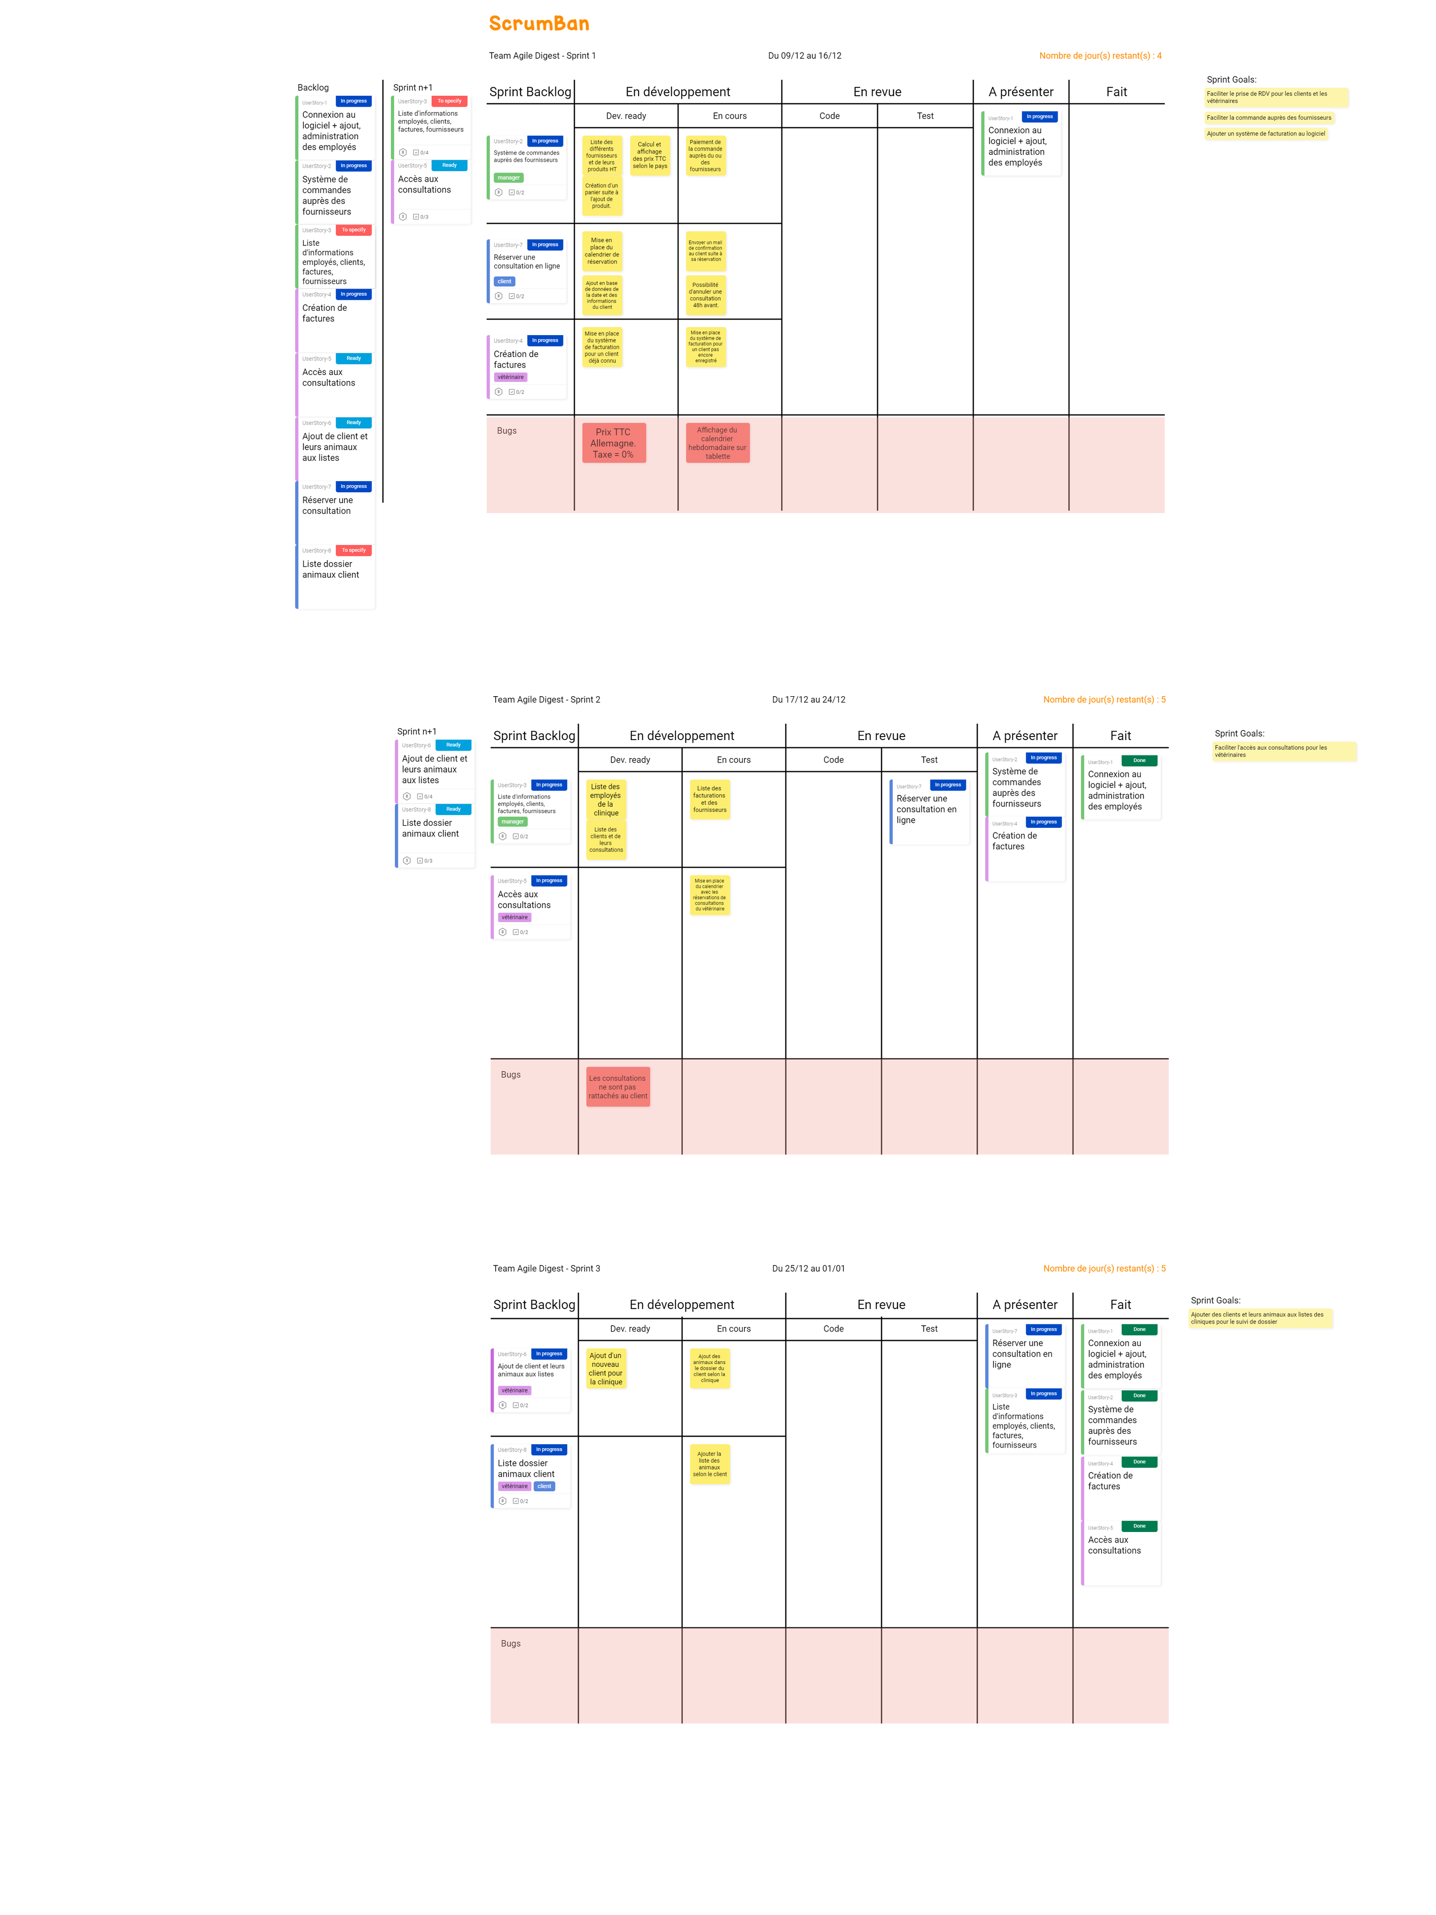

Slide 10

DEFINITION OF DONE
Pull request effectuée
Review effectuée
Cohérence avec les éléments du backlog
Environnement stable

